Slide 1
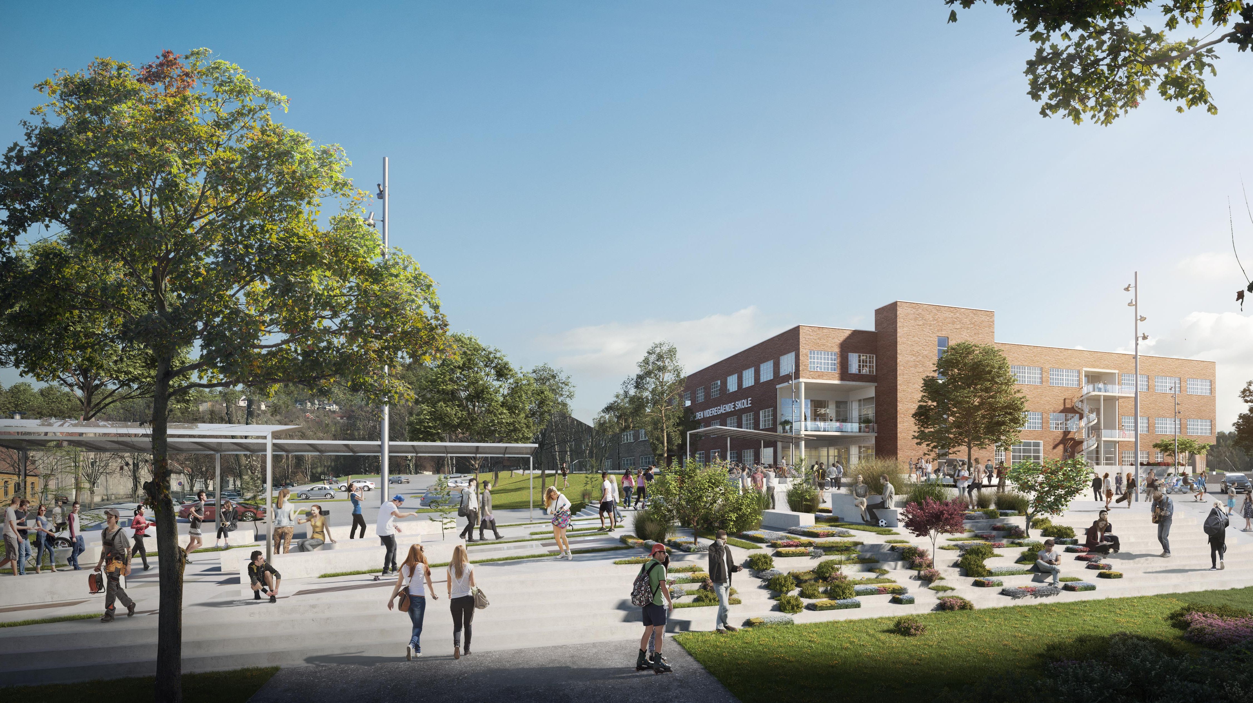

Halden Videregående Skole
Rotary 27. februar 2023
Henrik Bjørneby, PUAS/Saugbrugs
Anders Idebøen, PUAS/Ringstad

Slide 2



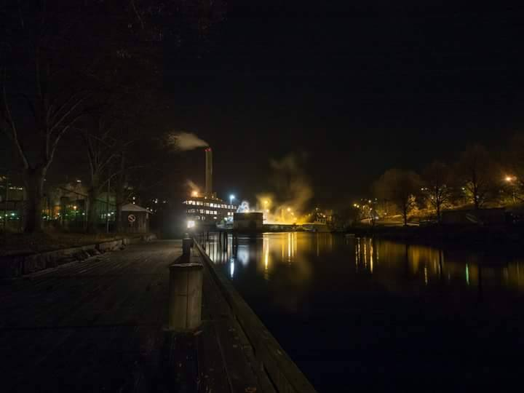
Kort om oss
    Porsnes Utvikling AS (PUAS), et selskap eid av
    Norske Skog Saugbrugs – etablert i 1856
      Hjørnestensbedrift som besitter betydelige areal i og rundt Halden sentrum
    Ringstadgruppen – familieselskap med røtter tilbake til 1894
      Utviklet og forvalter i dag ca 35 000 kvm næringsareal i Halden
Eiendom
Foto: Morten M. Viken

Slide 3
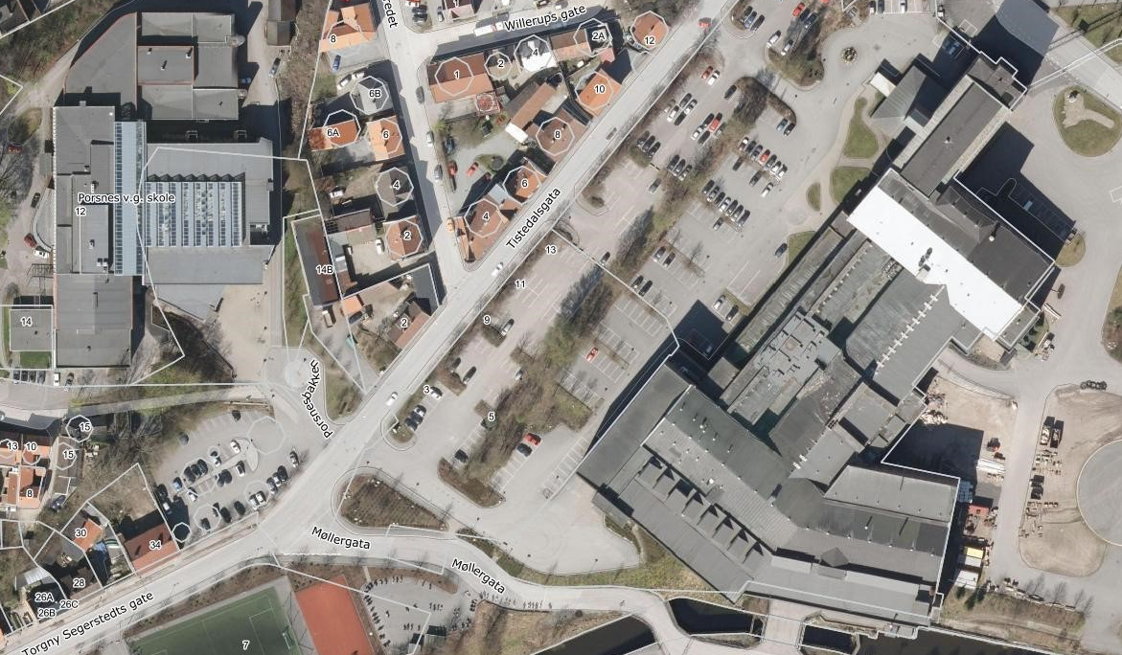

Slide 4
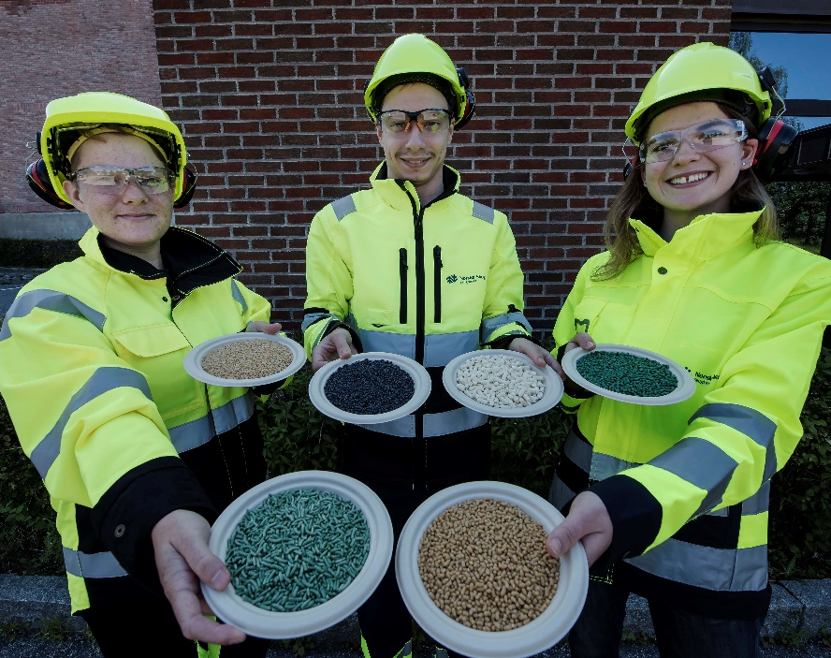
Hvorfor Porsnes
Beliggenhet
Umiddelbar fysisk nærhet til eksisterende skole på Porsnes gir effektiv ressursbenyttelse for ansatte, eksisterende skolelokaler og miljø
Nærhet til kollektivtrafikk, eksisterende gang-og sykkelstier og i umiddelbar nærhet til trafikale knutepunkt i Halden
Rikelig tilgang på døgnkontinuerlig parkering
Miljø
Utnyttelse av eksisterende lokaler
Oppvarming og energi fra Saugbrugs
Vekstmuligheter
Betydelig fremtidige utvidelsesmuligheter
En fremtidsrettet videregående skole inn i Viken
med god plass til næringslivet

Slide 5
Nøkkelmoment
  Ivareta og videreutvikle nærområdet
    Fortsette den gode jobben Halden kommune og grunneierne har gjort på Damhaugen
    Bidra til å blåse nytt liv i bydelen
  Ivareta det autentiske
    Bevare opprinnelig fasadeuttrykk – del av fabrikkområde
    «Ta vare på sårene» - ikke unødig forskjønning av merker og bruk
    Inkluderende, sammenbindende uteareal
Ivareta og videreutvikle Haldens fremtid
Ivareta og videreutvikle kompetanse
Sikre et langsiktig, godt og bredt videregående utdanningstilbud i Halden
Utdannelse ligger til grunn for all videreutvikling av moderne samfunn

Slide 6
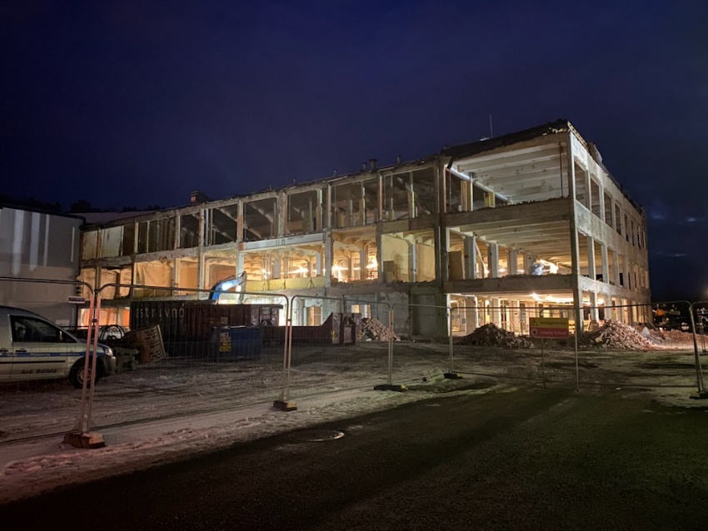
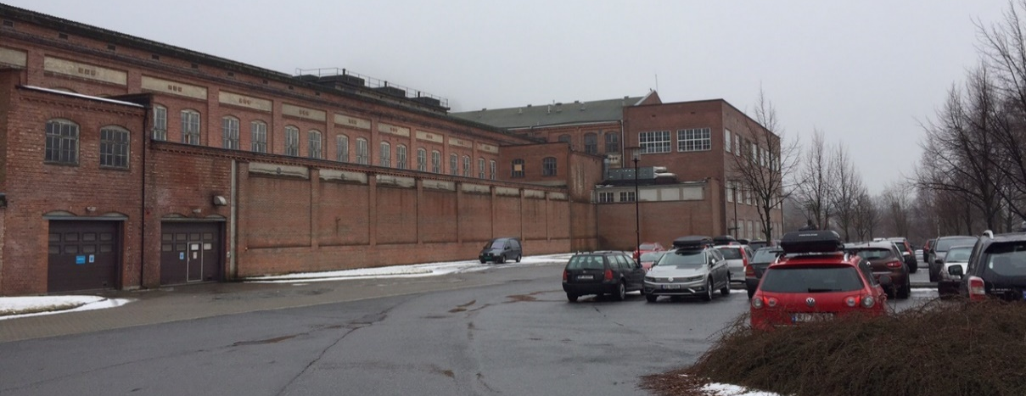
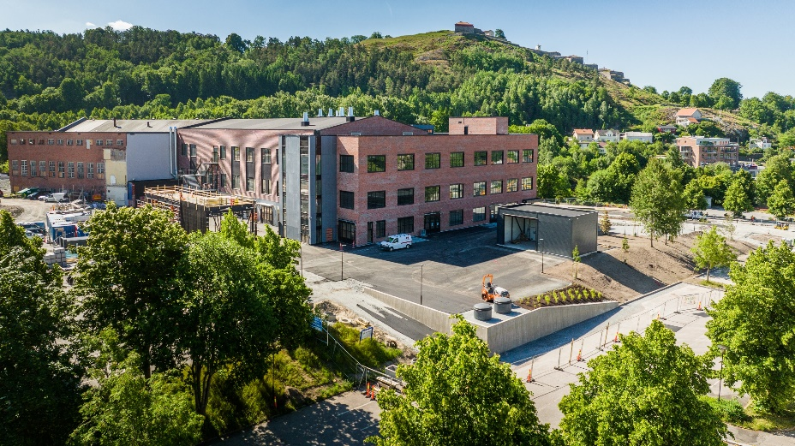
Tidslinje
    2011-2016: Drøftinger og intensjonsavtale med Østfold Fylkeskommune
    2016-2018: Konseptutikling og forankring hos Østfold Fylkeskommune
    Desember 2018: Avtale vedtatt i Østfold fylkesting
    Februar 2019: Avtale mellom Østfold Fylkeskommune og Porsnes Utvikling
    Januar 2019 => Brukerforankringsprosess påbegynnes
    September 2020: Avtale revideres med Viken
    November 2020: Avtaleinngåelse med entreprenør
    Januar 2021 – juni 2022: Byggeperiode
    1. juli 2022: Overtagelsesforretning
    8. august 2022: Offisiell skoleåpning

Slide 7
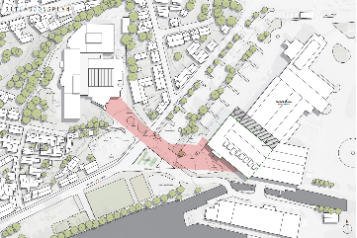
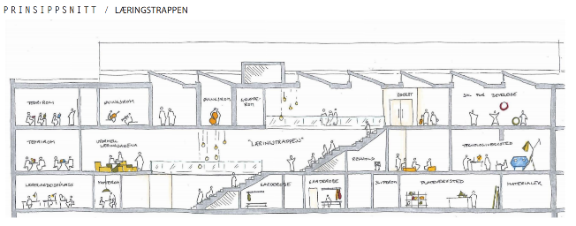
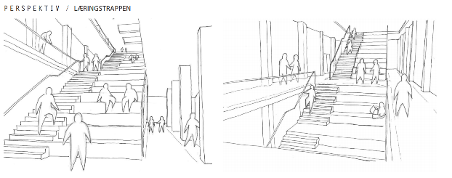
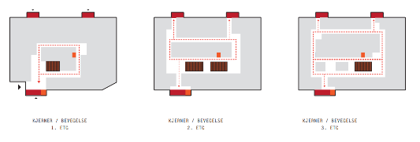
Omfattende brukerforankring gjennomført med lærere og elever

Slide 8
Bakteppe og noen fakta
Bakteppe
  Koordinere 935 forskjellige involvert mennesker fra 196 forskjellige firmaer i en pandemisituasjon
  Knapphet på materialleveranse og historisk høy prisutvikling
  En krig i Europa
  Endrede forhold hos leietager (Østfold/Viken/Østfold.)
  Bygningmessige utfordringer: Ny 3. etasje og omfattende tilpasninger jf. eksisterende bygningskropp
Fun-facts
  2 norgesrekorder ift mengder med flytestøp på en dag: 300 tonn a 30 tonn pr. time fordelt på 3000 m2 x 2
  250 nye dører
  100 nye vinduer
  Murt opp 94 500 stk teglsten = 245 tonn
  12 000 m2 med innervegger
  20 000 m2 malte flater
Helse, Miljø og Sikkerhet
  757 registrerte avvik om HMS-og Rapport om uønskede hendelser, men ingen skader med fravær!
  Sorteringsgrad på 93%
  Lærlingtimer: 11,3%
Adminstrativt
  Over 12 000 fakturaer og 25 000 sider FDV

Slide 9
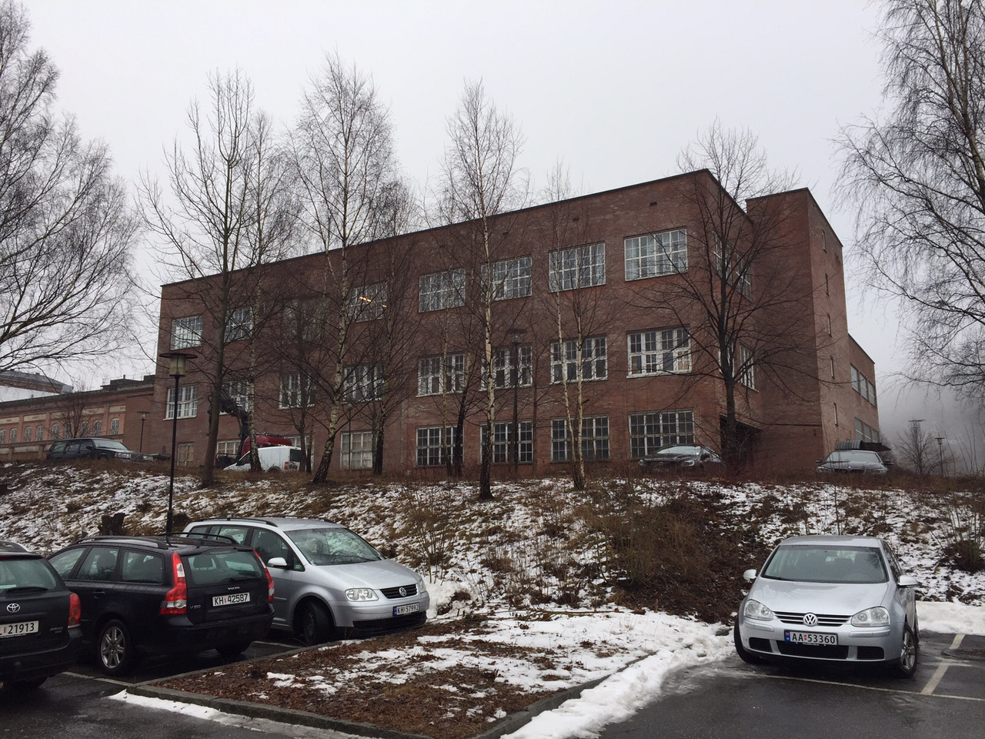
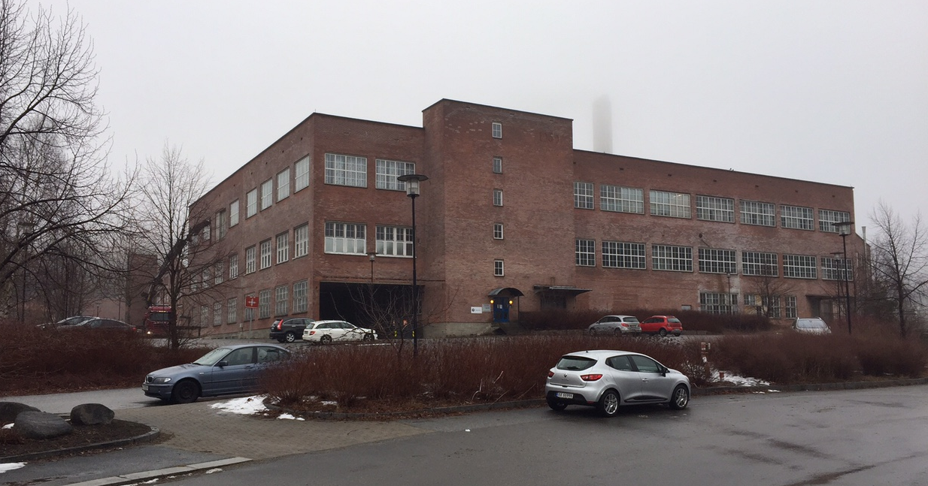


Slide 10


Slide 11

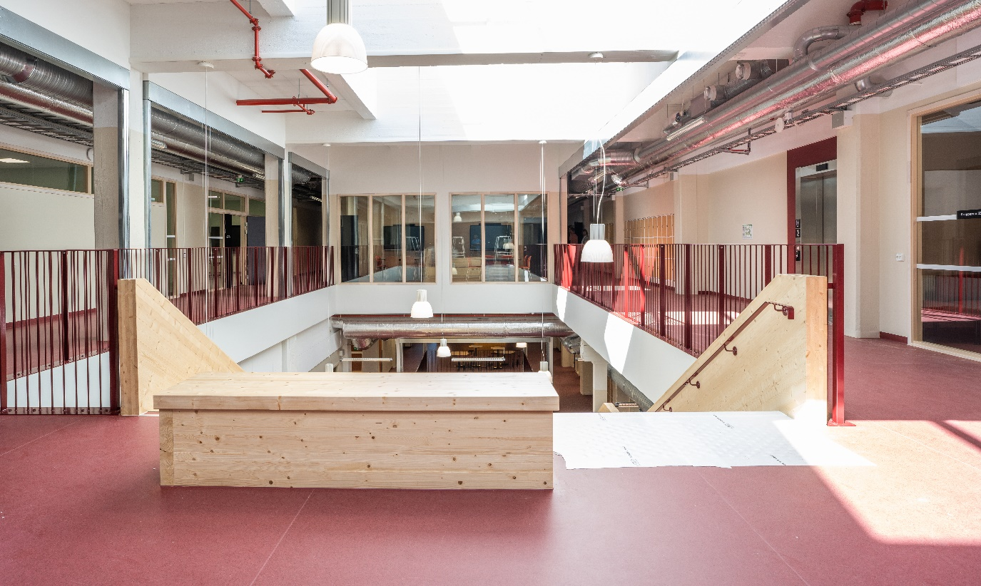
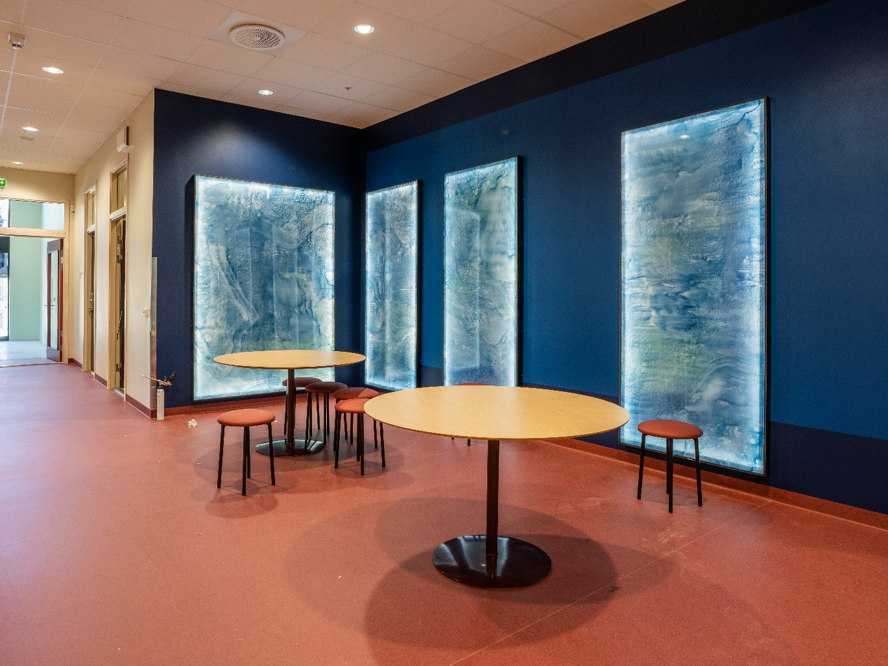
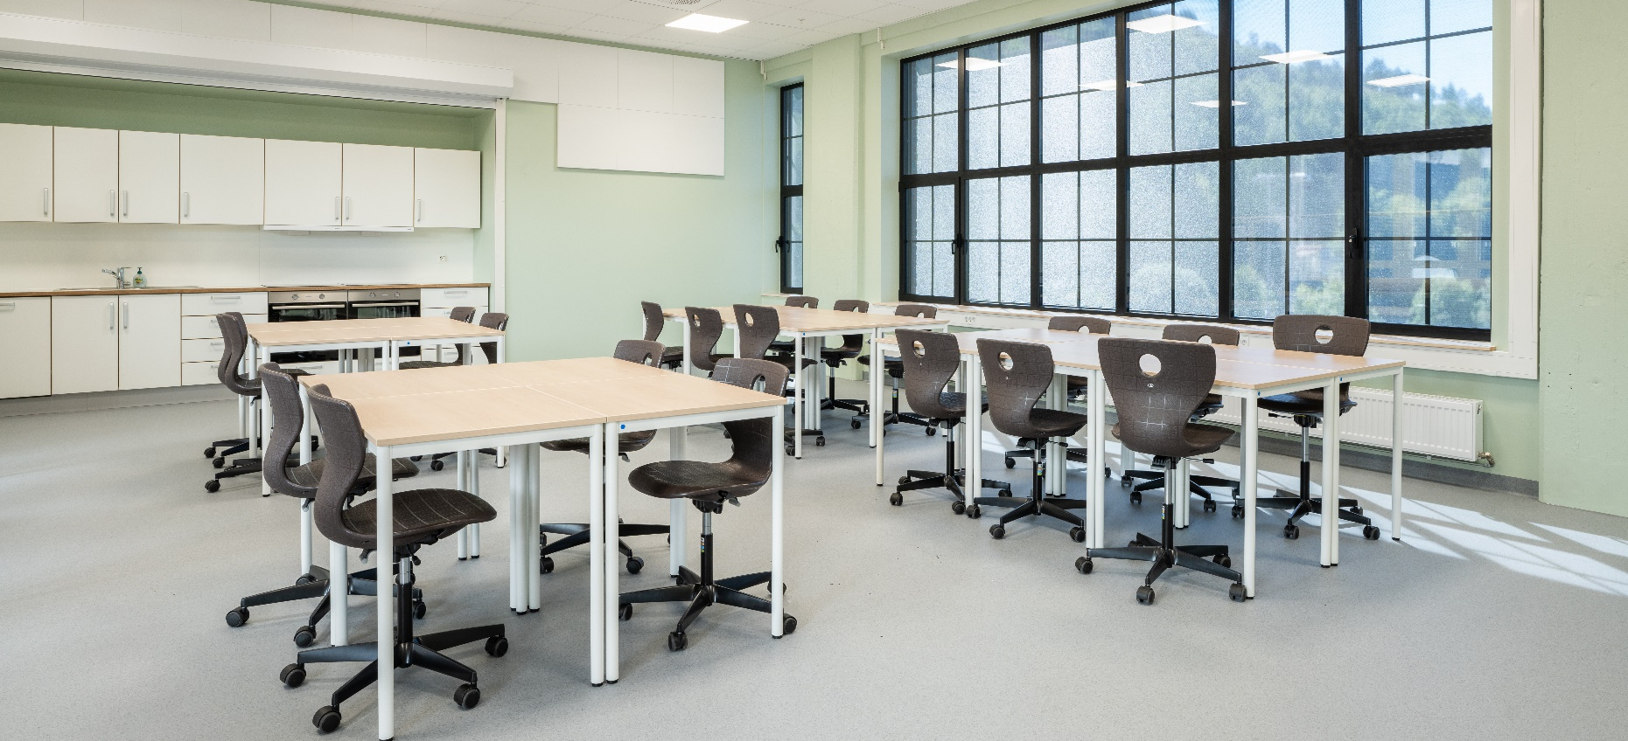

Slide 12
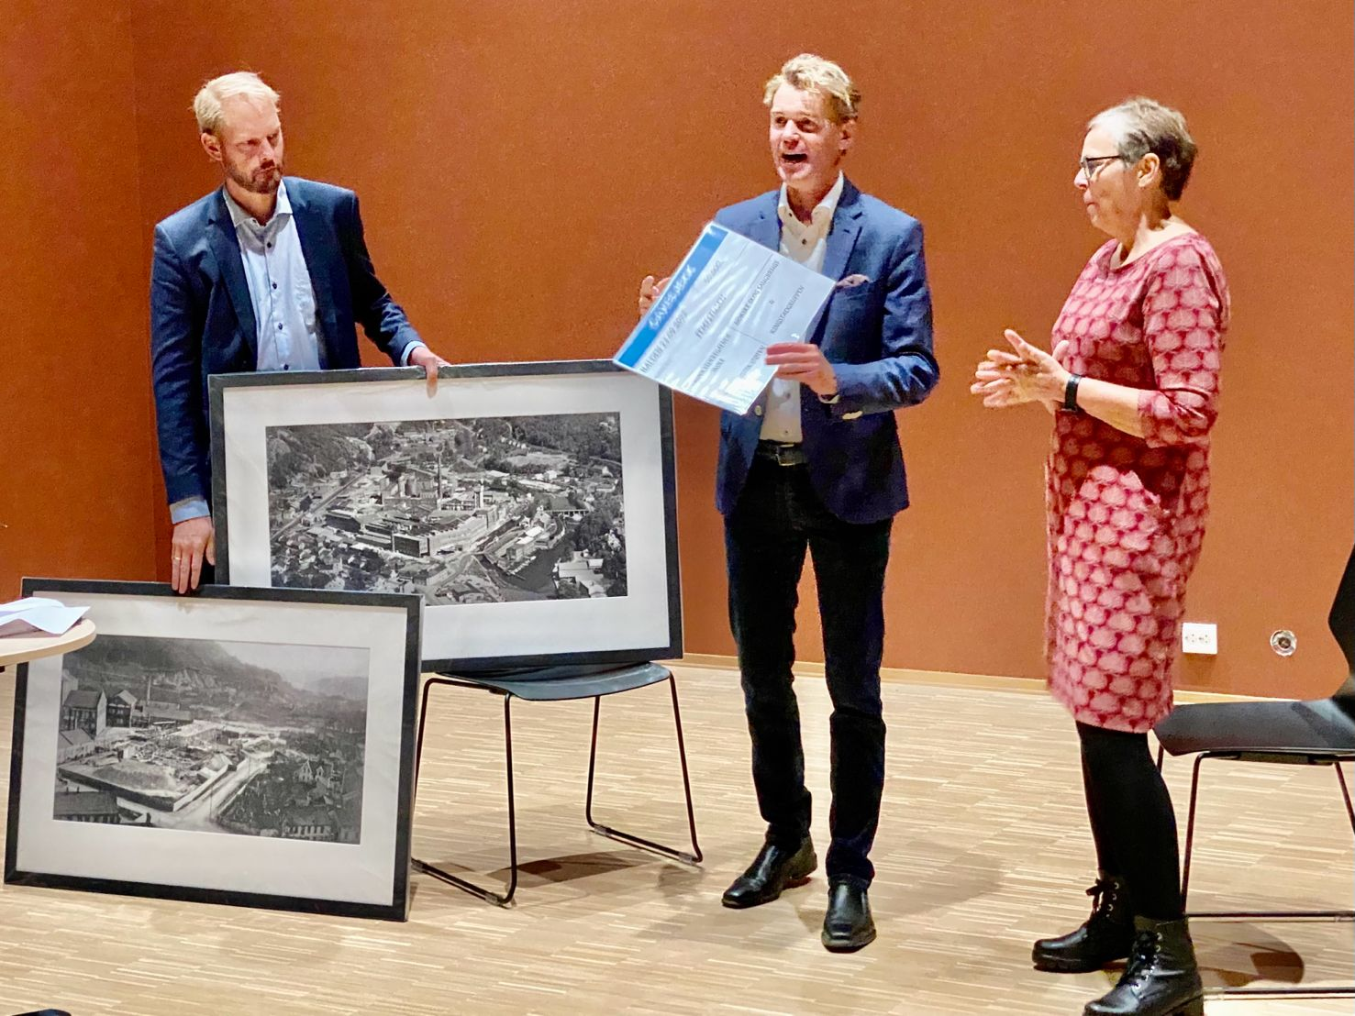
Takk for oppmerksomhetens
    Henrik Bjørneby: (+47) 92896013
    Anders Idebøen – (+47)95024538
endom
Foto: Morten M. Viken

